Slide 1
BTS NDRC
DIGITALISATION DE LA RELATION CLIENT
Plateforme numérique NDRC

Slide 2



Persona
NDRC
1998
2008
2018

Slide 3
LA DIGITALISATION
Espace
Temps
Information

Slide 4
De l’entonnoir de prospection au tunnel de conversion
Appel
RV
Vente
Séduction
Engagement
Conversion
Vidéos
Blog
Réseaux
Infographies
Newsletter
Livre blanc
Jeux concours / essai gratuit
Webinars
Site e-commerce
CRCM / chat / Forum / SAV
Force de vente

Slide 5








Le mix communication
Owned
En propre
Payed
Payés
Displays
Earned
Relayés
Médias
Liens sponsorisés
Adwords
Affiliation
Etc.
Blogueurs
Influenceurs réseaux
Avis consommateurs
Etc.
Réseaux sociaux
Etc.
Forum / SAV / chat
Site / Blog
Force de vente / CRM
Newsletter
E-commerce
Marketing automation
Comptes réseaux sociaux

Slide 6
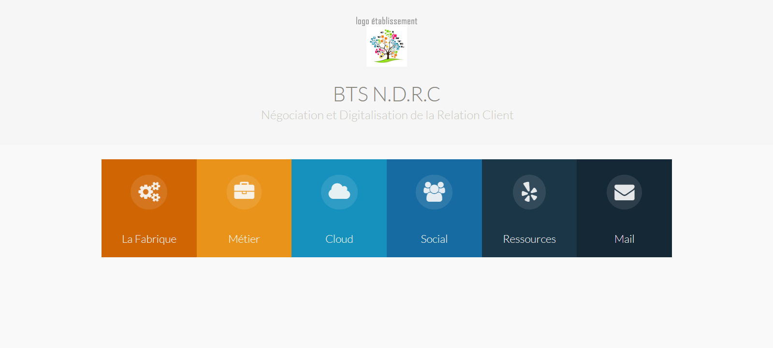
Plateforme bts ndrc

Slide 7
DES APPLICATIONS POUR LA CLASSE
OwnCloud | Un cloud pour le dépôt et le partage des ressources
HumHub | Un réseau social (à la Facebook) pour l'animation de la classe
Mail | Un mail pour la classe

Slide 8
Les applications métier
Mautic | Marketing automation
WooCommerce | E-commerce
Prestashop | E-commerce
WordPress | Blog
OpenSupports | Gestion SAV
Odoo | PGI
SuiteCRM | CRM

Slide 9

Applications métier :
UN OUTIL DE MARKETING AUTOMATION
Marketing médias sociaux
Management des contacts
Email marketing
Création de formulaires
Gestion des campagnes
Rapports détaillés

Slide 10
Mautic a faim, il faut le nourrir
Pour être exploitable par les étudiants (et les enseignants), MAUTIC a besoin d'être nourri.
Cette application prend tout son sens dès lors qu'elle contient un minimum d'informations primaires : contacts, sociétés...
C'EST LE RÔLE DE LA FABRIQUE !

Slide 11

La fabrique
Son rôle est de vous aider à 'fabriquer' des jeux de données (et plus si affinités) qui seront exploitables avec MAUTIC.

Slide 12
Intégrer la plateforme NDRC…
Ajouter brique après brique
Pratiquer le test and learn
Trouver des situations simples et stimulantes

